Slide 1
Ybl Miklós Steindl Imre
2026. április AM

Slide 2
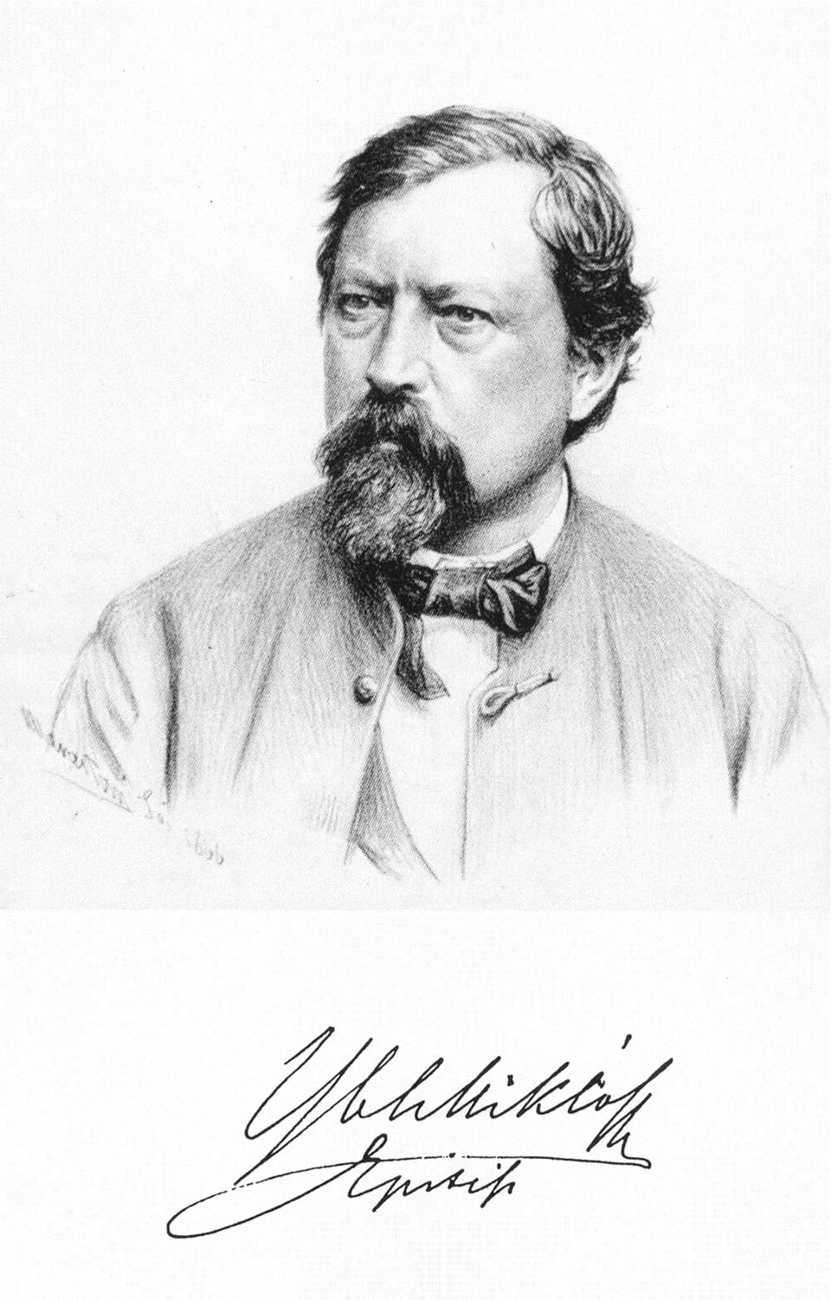
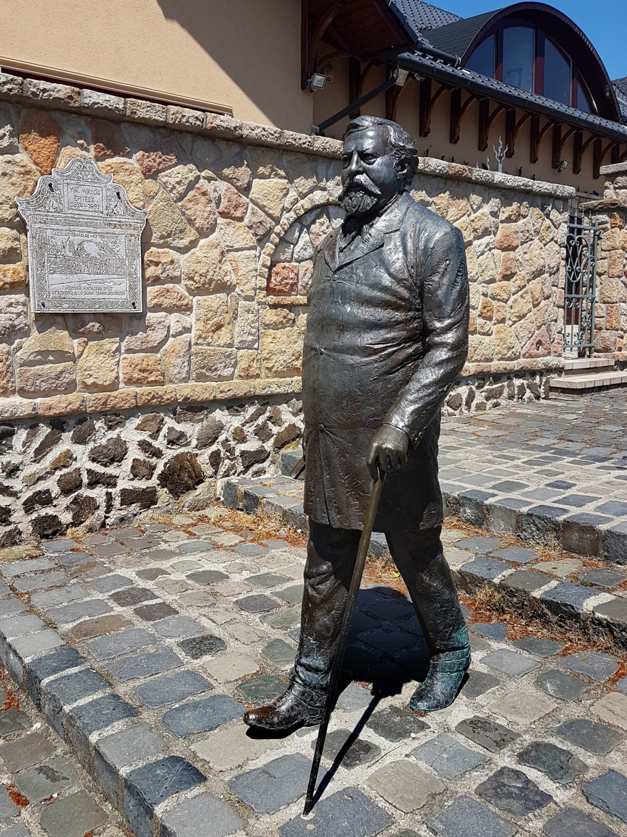
Szobra Verőcén

Slide 3
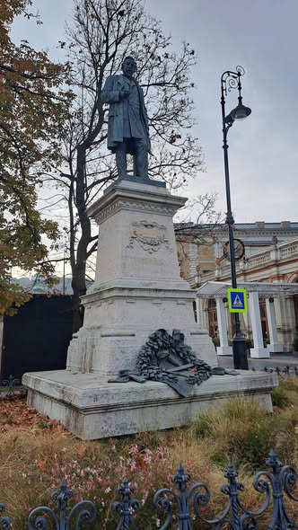
Szobra a Várkert Bazár előtt

Slide 4
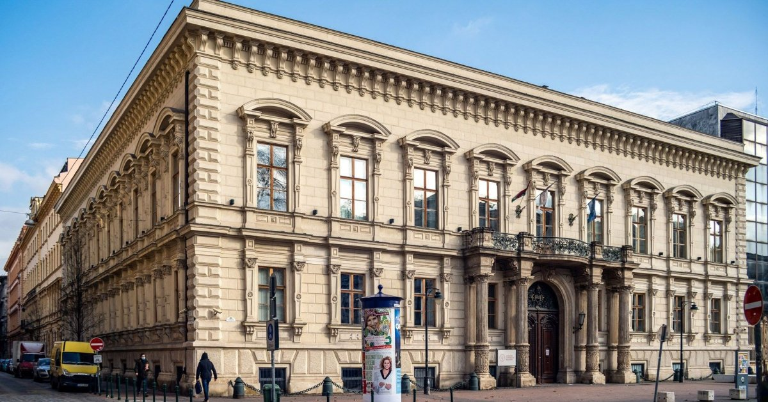
Festetics Palota

Slide 5
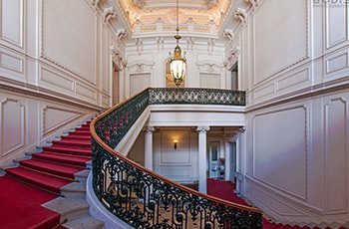
Festetics Palota
Lépcsőház

Slide 6
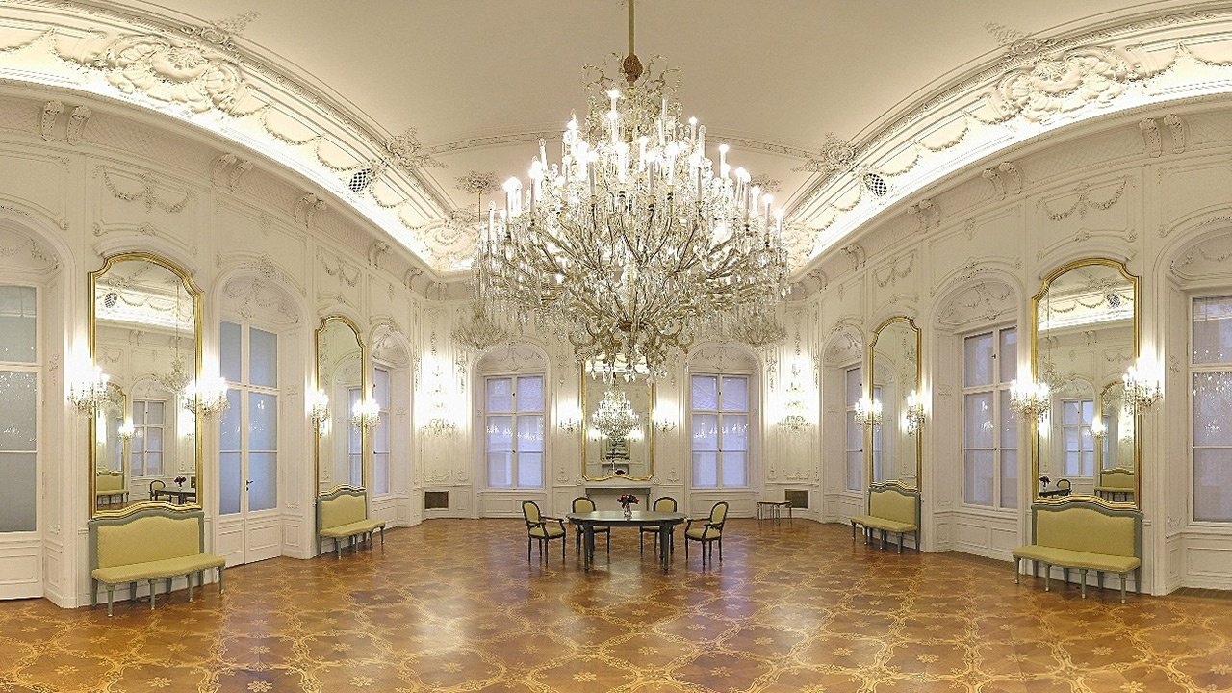
Festetics Palota
Tükörterem

Slide 7
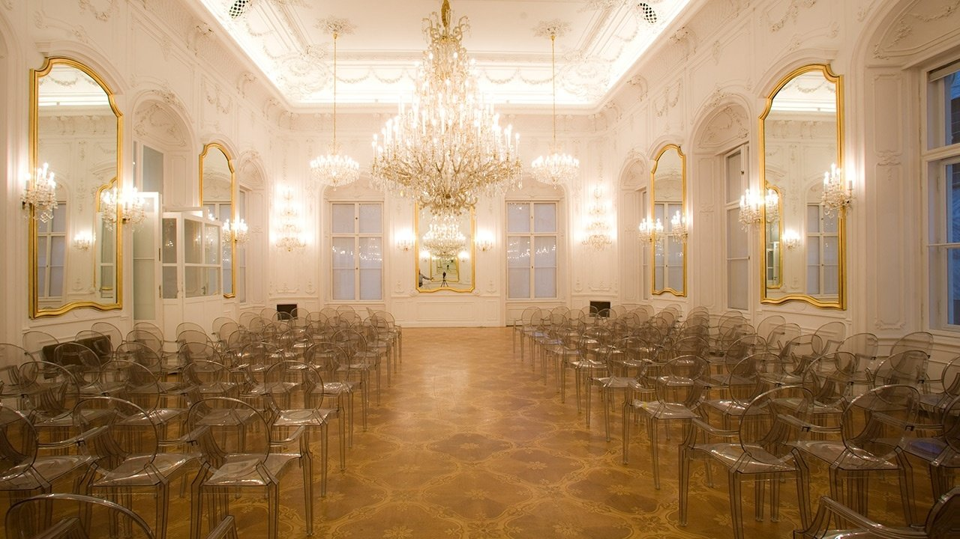
Festetics Palota
Tükörterem

Slide 8
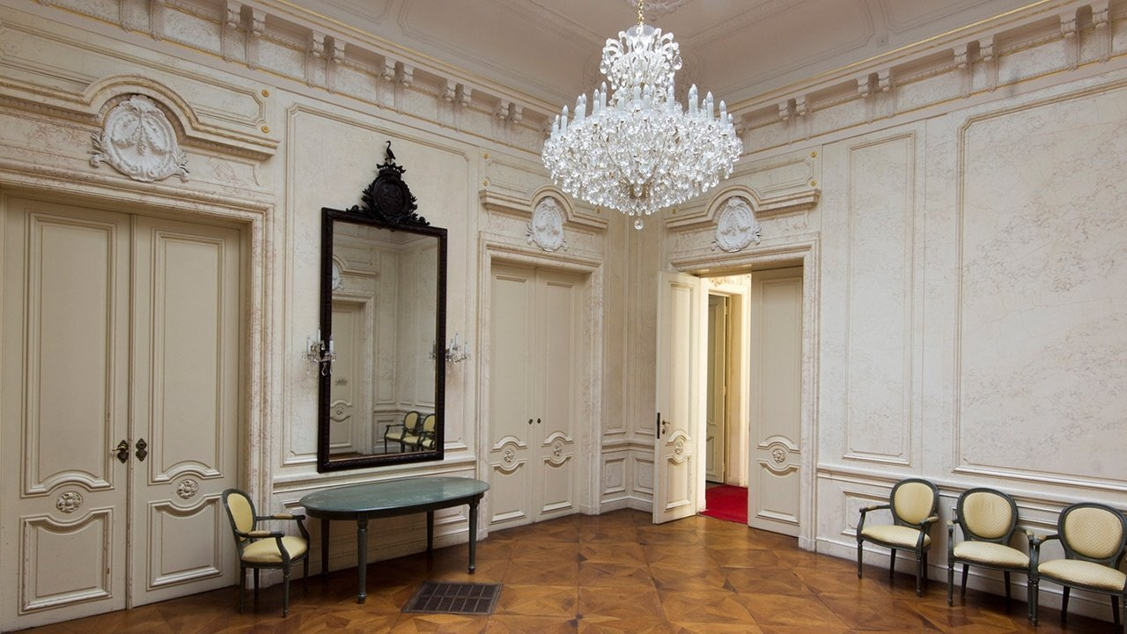
Festetics palota
Márványterem

Slide 9
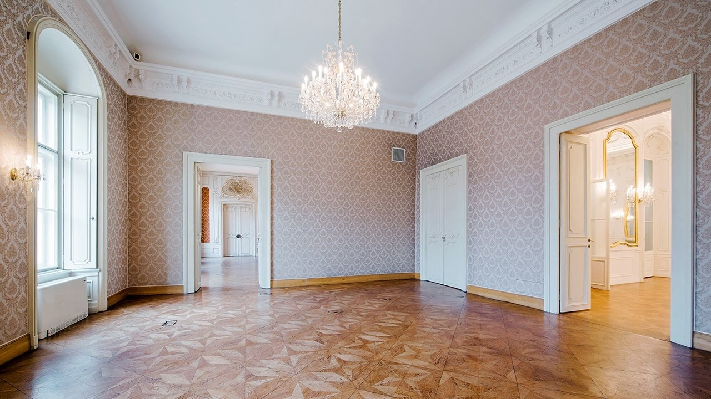
Festetics Palota
Festetics terem

Slide 10
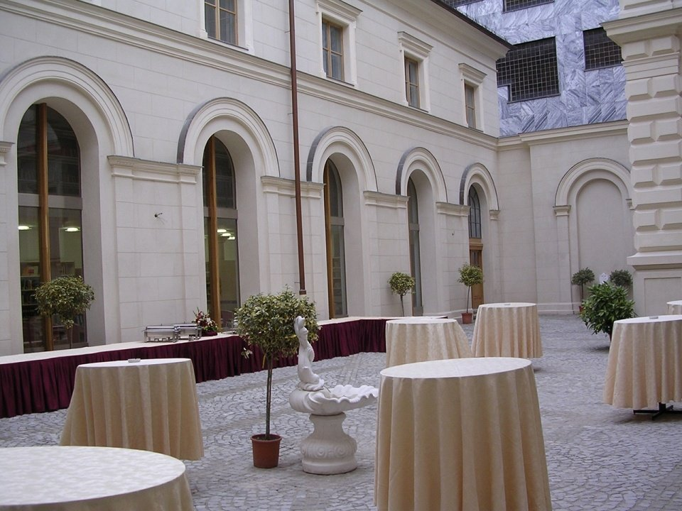
Festetics Palota
Udvar

Slide 11
Margit szigeti Nagyszálló
Az 1873-ban, neoreneszánsz stílusban épült, eredetileg kétemeletes Nagyszállót a fürdővendégek részére hozták létre, 162 szobával, pompás berendezéssel, a fürdőszobákba bevezetett gyógyvízzel, tündöklő földszinti társalgóteremmel, könyvtárral, orvosi rendelővel és a kor legnagyobb kényelmével felszerelve.

Slide 12
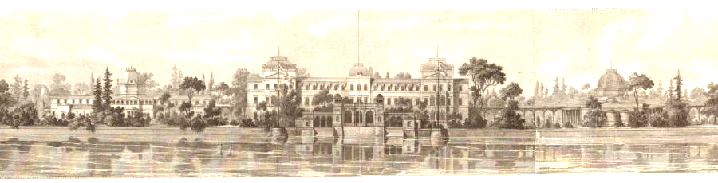
Margitszigeti fürdőtelep terve

Slide 13
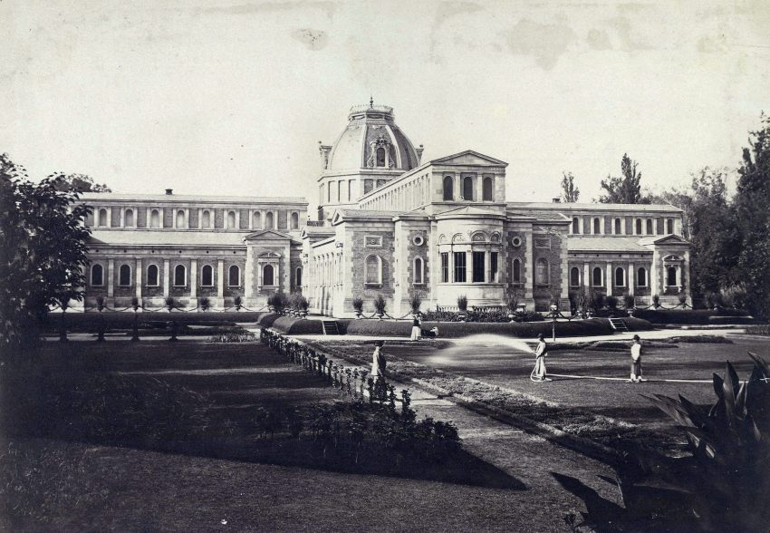
Margitszigeti Nagyszálló

Slide 14
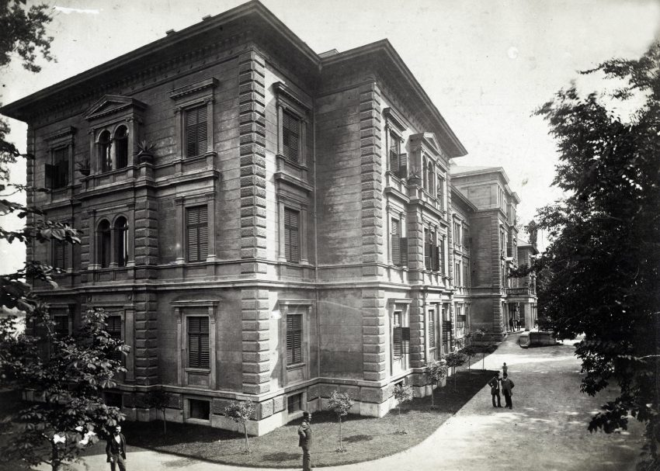
Margit szigeti Nagyszálló,
a felvétel 1880-1890 között készült.
Fotó: Fortepan/Budapest Főváros Levéltára/Klösz György fényképei

Slide 15
Olasz Kulturintézet

Slide 16
Az 1843. évi pozsonyi országgyűlés fejezte ki végre azon óhaját, hogy a haza fővárosában, Pesten állandó Országháza építtessék. Ennek folytán jutalomdíjak is tűzettek ki, s mintegy 32 építészeti terv be is küldetett az e célra kinevezett bizottsághoz. Ezen tervek közül - úgy emlékezünk - Feszl terve találtatott legalkalmasabbnak, s e szerint a díszes Országháza a terjedelmes Új tér (most Erzsébet téri park) közepén, hol ma az ideiglenes Német Színház dísztelenkedik, lett volna felépítendő. Ezen építési ügy egyik leghatalmasabb pártfogója gróf Széchenyi István volt, mindamellett az idők akkor nem voltak kedvezők e szép terv teljes megérlelésére, s keresztülvitelére. A dolog jobb időkre halasztatott. Az 1847-i országgyűlés ismét a pozsonyi kaszárnya alakú Országházban gyűlt össze. 1848-ban Pestre költözött ugyan át, de akkor is csak a város régi redoute-termeiben ütötte fel sátorát. Midőn 1861-ben újra össze voltak hívandók a nemzet képviselői, ezek számára egyszerre két helyiség rendeztetett be, előbb a budai ún. Országház nagyterme, s később, miután a közvélemény a "zárt várban" tartandó országgyűlés ellen hangosan nyilatkozott, Pesten a Nemzeti Múzeum díszterme, mely vendégszerető ajtait folyvást nyitva tartá a nemzet képviselői előtt az országgyűlés teljes feloszlatásáig.

Slide 17
Az 1860-as évekre vált nyilvánvalóvá, hogy a magyar Országgyűlésnek, amely Pozsony után addig leginkább a Nemzeti Múzeumban ülésezett, saját épületre lenne szüksége. 1865-ben született döntés az új, de alapvetően ideiglenesnek szánt képviselőház építéséről, amelyet a múzeum melletti Főherceg Sándor, a mai Bródy Sándor utcában építettek fel egy laktanya helyén. Mivel átmeneti megoldásként tervezték, csak az akkor kétkamarás parlament alsóházának szánták, míg a felsőház a Múzeumban maradt. Az épület Ybl Miklós tervei szerint készült, ráadásul igencsak gyors tempóban; az építkezés pillanatnyi állásáról a korabeli sajtó szinte naponta beszámolt. Munkagépek híján kézzel dolgozott rajta 800 ember szakadatlanul. A gyors és pontos munka végett Ybl a gyakorlottabb osztrák szobrászokat és műbútorasztalosokat fogadta fel. Ez annyira felháborította a hazai mestereket, hogy éjjel „macskazenével” bosszulták ezt meg Ybl házánál, amelynek ablakait kővel be is dobták. 1865 decemberére, a kitűzött határidőre elkészült ugyan, de még alkalmatlan volt ülésezésre: a falak nem száradtak ki, és a bútorzat is hiányzott.

Slide 18
Csak nagyjából fél év után, 1866. április 14-én üléseztek először benne, bútorokat pedig Bécsben csináltattak neki. Az épület azonban belül sem volt tökéletes: olyan rossz volt az akusztikája, hogy a képviselők rövid úton visszatértek a Múzeumba. Mikszáth Kálmán kimondottan utálta az épületet, nem túl hízelgő véleményét többször is megírta róla. Ybl nekiállt kijavíttatni a hibákat, de ezzel csak a következő évre sikerült elkészülnie. Az eredeti üléstermet jelentős mértékben módosította, ami leginkább annak galériázását és 90°-os „elfordítását” jelentette. Az épület így sem volt komfortos, vízvezetéket csak 1870-ben kapott. A képviselők azután közel négy évtizeden át üléseztek itt, míg el nem készült a Steindl Imre tervezte Országház, ahova 1902-ben költöztek át. Különféle funkciók után 1942-ben végül az olasz államé lett az épület, amely kultúrintézetet rendezett be benne. Az 1960-as években aztán visszaépítették az egykori üléstermet is lényegében eredeti állapotába, kivéve a bútorzatot, ami az ínségesebb időkben nagyrészt tűzifaként végezte.[

Slide 19
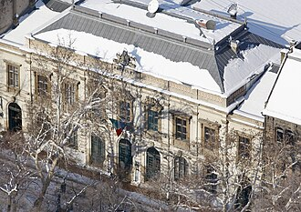
Homlokzat

Slide 20
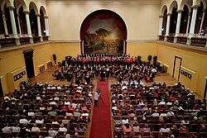
Ülésterem

Slide 21
Szent István Bazilika
Az 1838-as árvíz idején e területen sok ember talált menedéket, mert a hely egy kissé magasabban feküdt, mint a környező területek, így szárazon maradt.
Az itt menedéket találók fogadalmi felajánlásokat tettek az új templomra, ami miatt 1851-re legalább annyi pénz összegyűlt, hogy az építkezés elkezdéséhez elég volt. Az eredeti terveket Hild József készítette el, aki egy hellenisztikus stílusú templomot vázolt fel. Az épület fő eleme egy négy pillérrel alátámasztott kupola lett volna, amelynek tömegét 2-2 ívvel vezették volna le, és ezek képezték volna a mellékhajókat.
Hild 1867-ben elhunyt, a munkálatok vezetését Ybl Miklós vette át. Megvizsgálta az elkészült részeket, és jelezte fenntartásait a kupolát tartó pillérek kialakításával kapcsolatban. Mielőtt érdemben nekilátott volna a munkának, a kupola 1868. január 22-én összeomlott
Ybl Miklós új terveket késztett, miközben 1871-re lebontották a hibás részeket, és 1875-ben folytatódott az építkezés. Ybl szakított Hild hellenisztikus elképzelésével, és egy neoreneszánsz bazilikát álmodott meg helyette.
A tervek akkor sem változtak, amikor Ybl 1891-ben elhunyt, az ő elképzelése szerint folytatták a munkákat Kauser József felügyelete alatt, akire a templom belső kiképzése maradt.
Hogy miért haladt ennyire lassan a munka? Jórészt a pénz miatt.

Slide 22
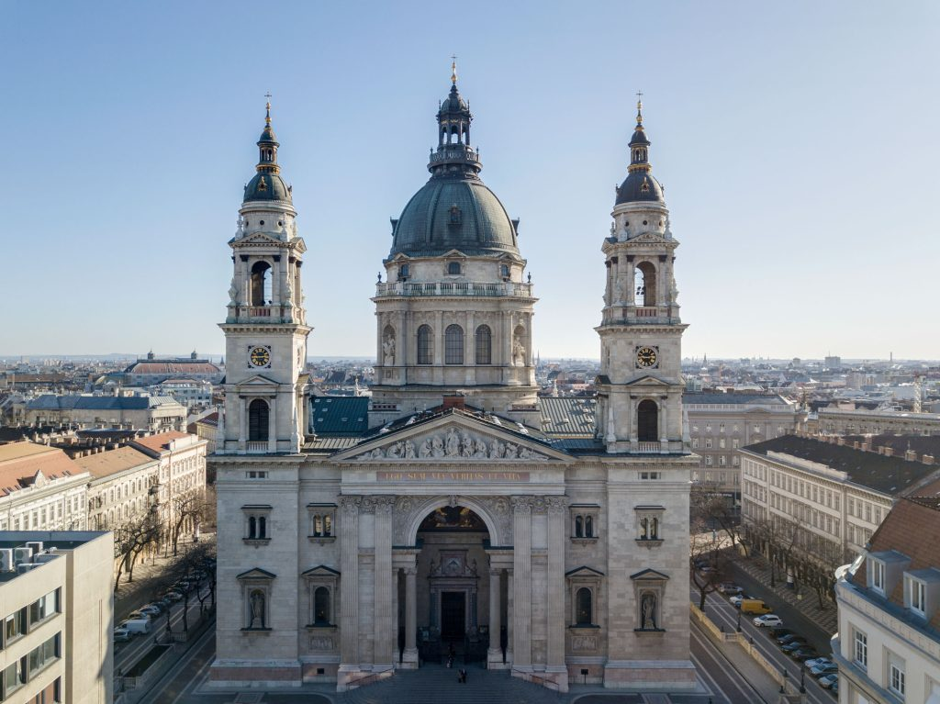
Szent István Bazilika

Slide 23
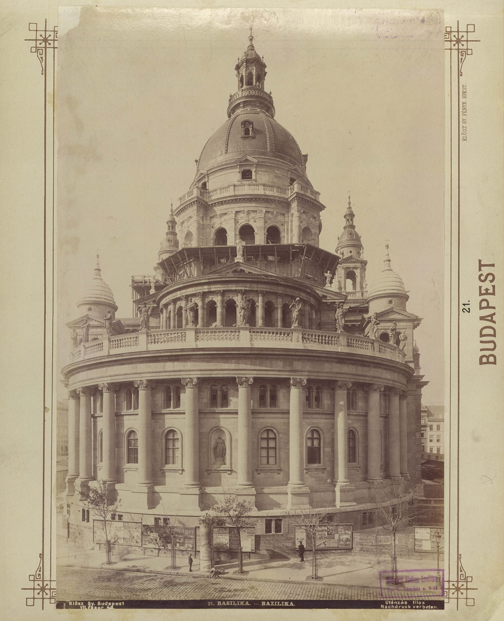
Szent István Bazilika

Slide 24
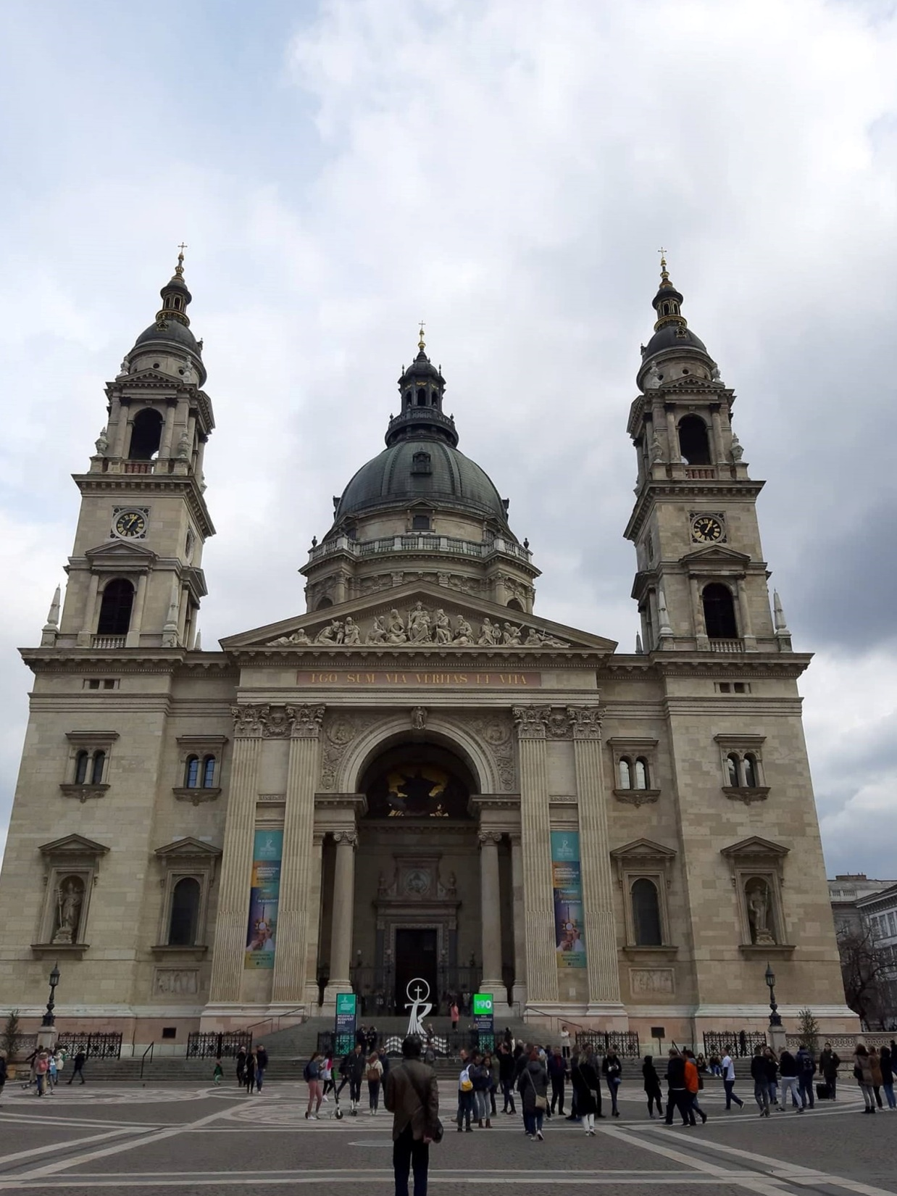
Szent István Bazilika

Slide 25
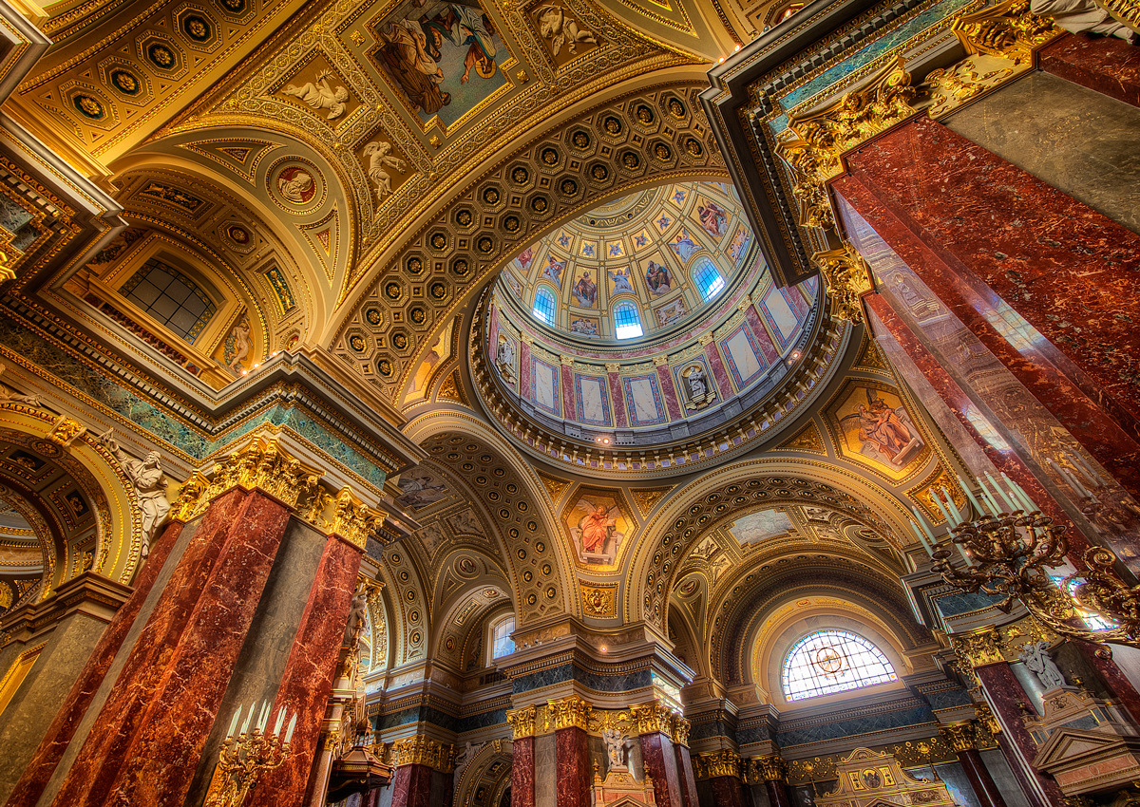
Szent István Bazilika

Slide 26
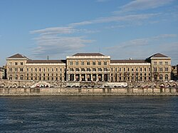
Fővámház
(1870 -1874)

Slide 27
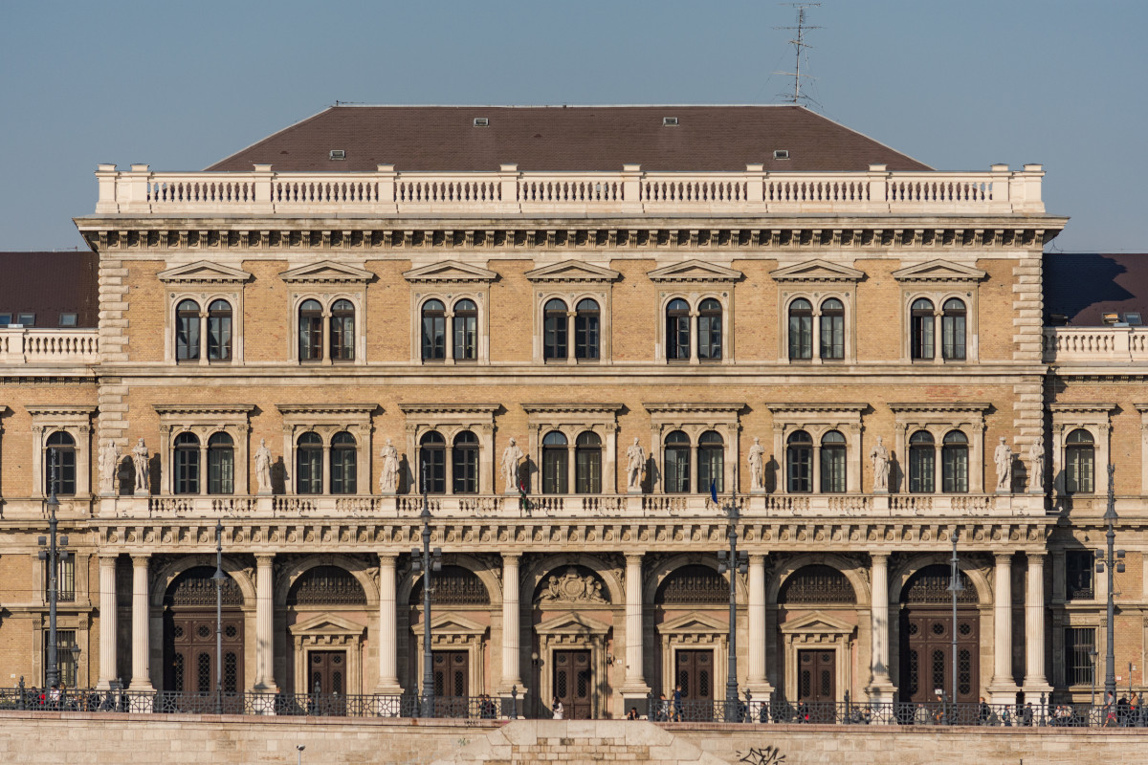
Fővámház

Slide 28
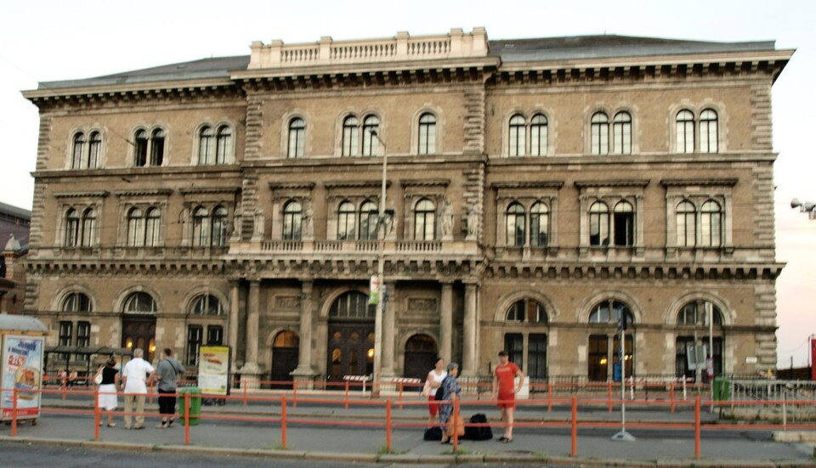
Fővámház

Slide 29
Magyar állami Operaház

Slide 30
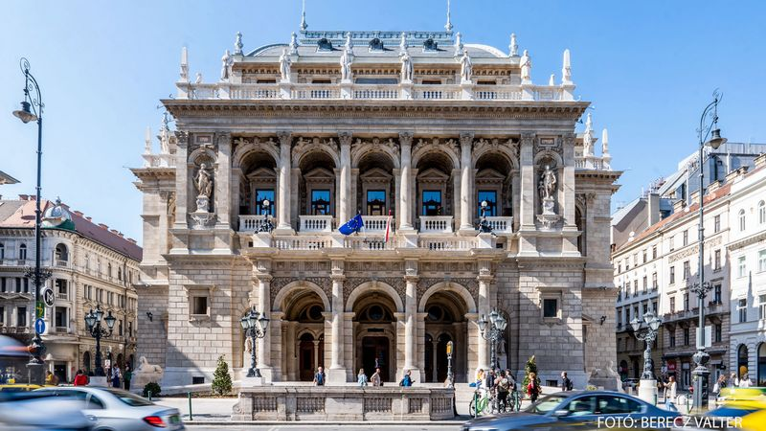
Operaház homlokzata

Slide 31
Az Operaházba lépve egy keresztben elhelyezett, téglalap alakú térbe jutunk, amelyet intarziás márványpadló fed, körben a reneszánsz jegyei gazdag díszítettséggel. Az olasz nemesmárványokkal burkolt, gazdag színvilágú előcsarnokban időzve kiválóan rá lehet hangolódni a zenei élményekre.
A dór és kompozit oszlopokkal ékes csarnok májszínű falai, sötétszürke márványtömbjei (amelyeken nyolc márványoszlop nyugszik), és aranyozott dongaboltozata az itáliai reneszánsz paloták struktúrájára emlékeztet. A főbejárat felett egy aranyozott lant látható, a bejárati oldalon, a kapuk és a pénztárfülkék fölötti medalionokban Mosonyi Mihály, Doppler Ferenc, Hummel Nepomuk János és Goldmark Károly domborművű portréja látható, amelyek Szécsi Antal alkotásai. A bejárattal szemben található fehér márványkeretes ajtó vezet a földszinti ruhatárba.
Az előcsarnok mennyezeti kazettáiban Székely Bertalan a kilenc múzsát festette meg, azaz Urania, Kleio, Kalliopé, Euterpé, Erato, Thaleia, Melpomené, Polühümnia és Terpszikhoré láthatók az aranyozott, négy- és nyolcszögletű keretekben. A képek színvilágát a kék, a zöld és a testszínek uralják. A múzsák Apollón kísérői, aki a Ház falképeinek egyik főszereplője Dionüszosz mellett. Apollón a harmónia és a derű, míg Dionüszosz a diszharmónia, a mámor és az ösztönök kiélésének szimbólumaiként jelennek meg. Az Operaház előcsarnokában működnek a pénztárak.

Slide 32
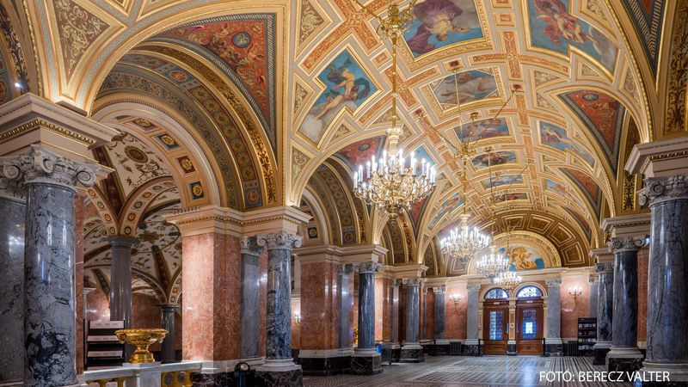
Opera, Előcsarnok

Slide 33
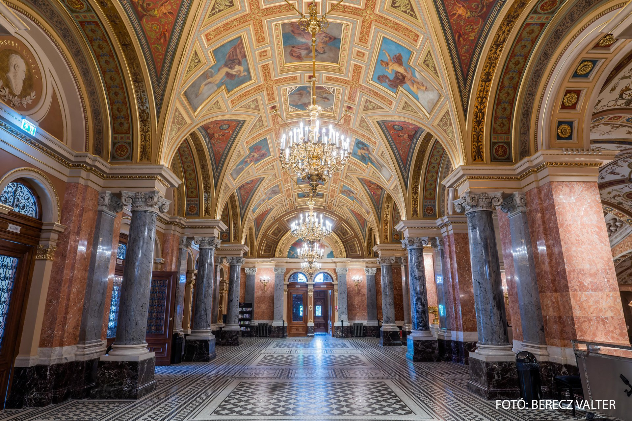
Előcsarnok

Slide 34
Az előcsarnokból induló, két irányba tartó lépcsőkön juthatunk el a főlépcsőházba, ahol az esztétikai élmény tovább fokozódik.
A főlépcsőház fölötti aranykazettás tükörmennyezet kilenc téglalapjában Than Mór festményei láthatók, amelyek a Zene ébredése és a Zene hatalma gondolati téma alapján készültek. Az oldalt megfigyelhető, hosszúkás téglalapokban a lanton játszó Apollón és a pásztorsípot használó szatír, Marszüasz zenei versenyének kulcsjelenete látható, Tólosz ítélete címmel. A mitológiai történet szerint Tólosz folyamisten döntése alapján a nemes küzdelmet Apollón nyerte meg, a szatír pedig lenyúzott bőrével és életével fizetett a vakmerőségéért.
A csillár körüli kép Hérára, Hádészra, Zeuszra és Poszeidónra utal, míg a falszalag lunettáiban Orfeuszhoz kapcsolódó három jelenet látható: megfigyelhetjük, ahogy az alvilág bejárata előtt áll, majd azt, ahogy felhozza Eurüdikét az árnyak birodalmából, és végül Orfeusz halálának víziója tárul a néző elé Than Mór festményén. A Feszty Bár bejárata felett a Képzőművészet és az Építészet allegóriája látható, utóbbi az Operaház alaprajzát tartja kezében.
A főlépcsőházban található, szép vonalvezetésű, balluszteres korlátokkal kiegészülő díszlépcsők különleges térkompozícióban vannak elhelyezve. A főlépcső ágai az előcsarnok két széléről egyenesen vezetnek fel a földszinti, nézőtéri bejáratokig, így a nagyszerű térkompozíció késleltetve, csak a félemeleten bontakozik ki. A központi márványfal előtt található Erkel Ferenc (1810–1893), a magyar opera megteremtője és az Operaház első főzeneigazgatójának szobra, ami Strobl Alajos munkája. Vele szemben áll Telcs Ede Ybl Miklósról készült büsztje. Sándor Erzsi (1885–1962) császári és királyi kamaraénekesnő és a legendás intendáns, gróf Bánffy Miklós (1873–1950) fehér márvány portréja az oldalfolyosókat díszíti.

Slide 35
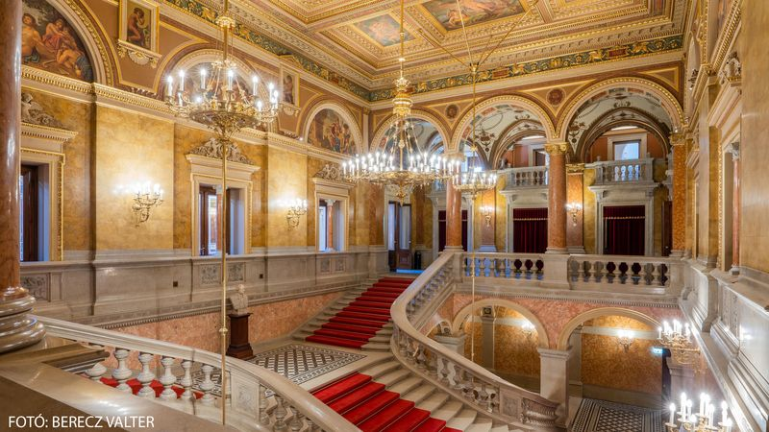
Főlépcsőház

Slide 36
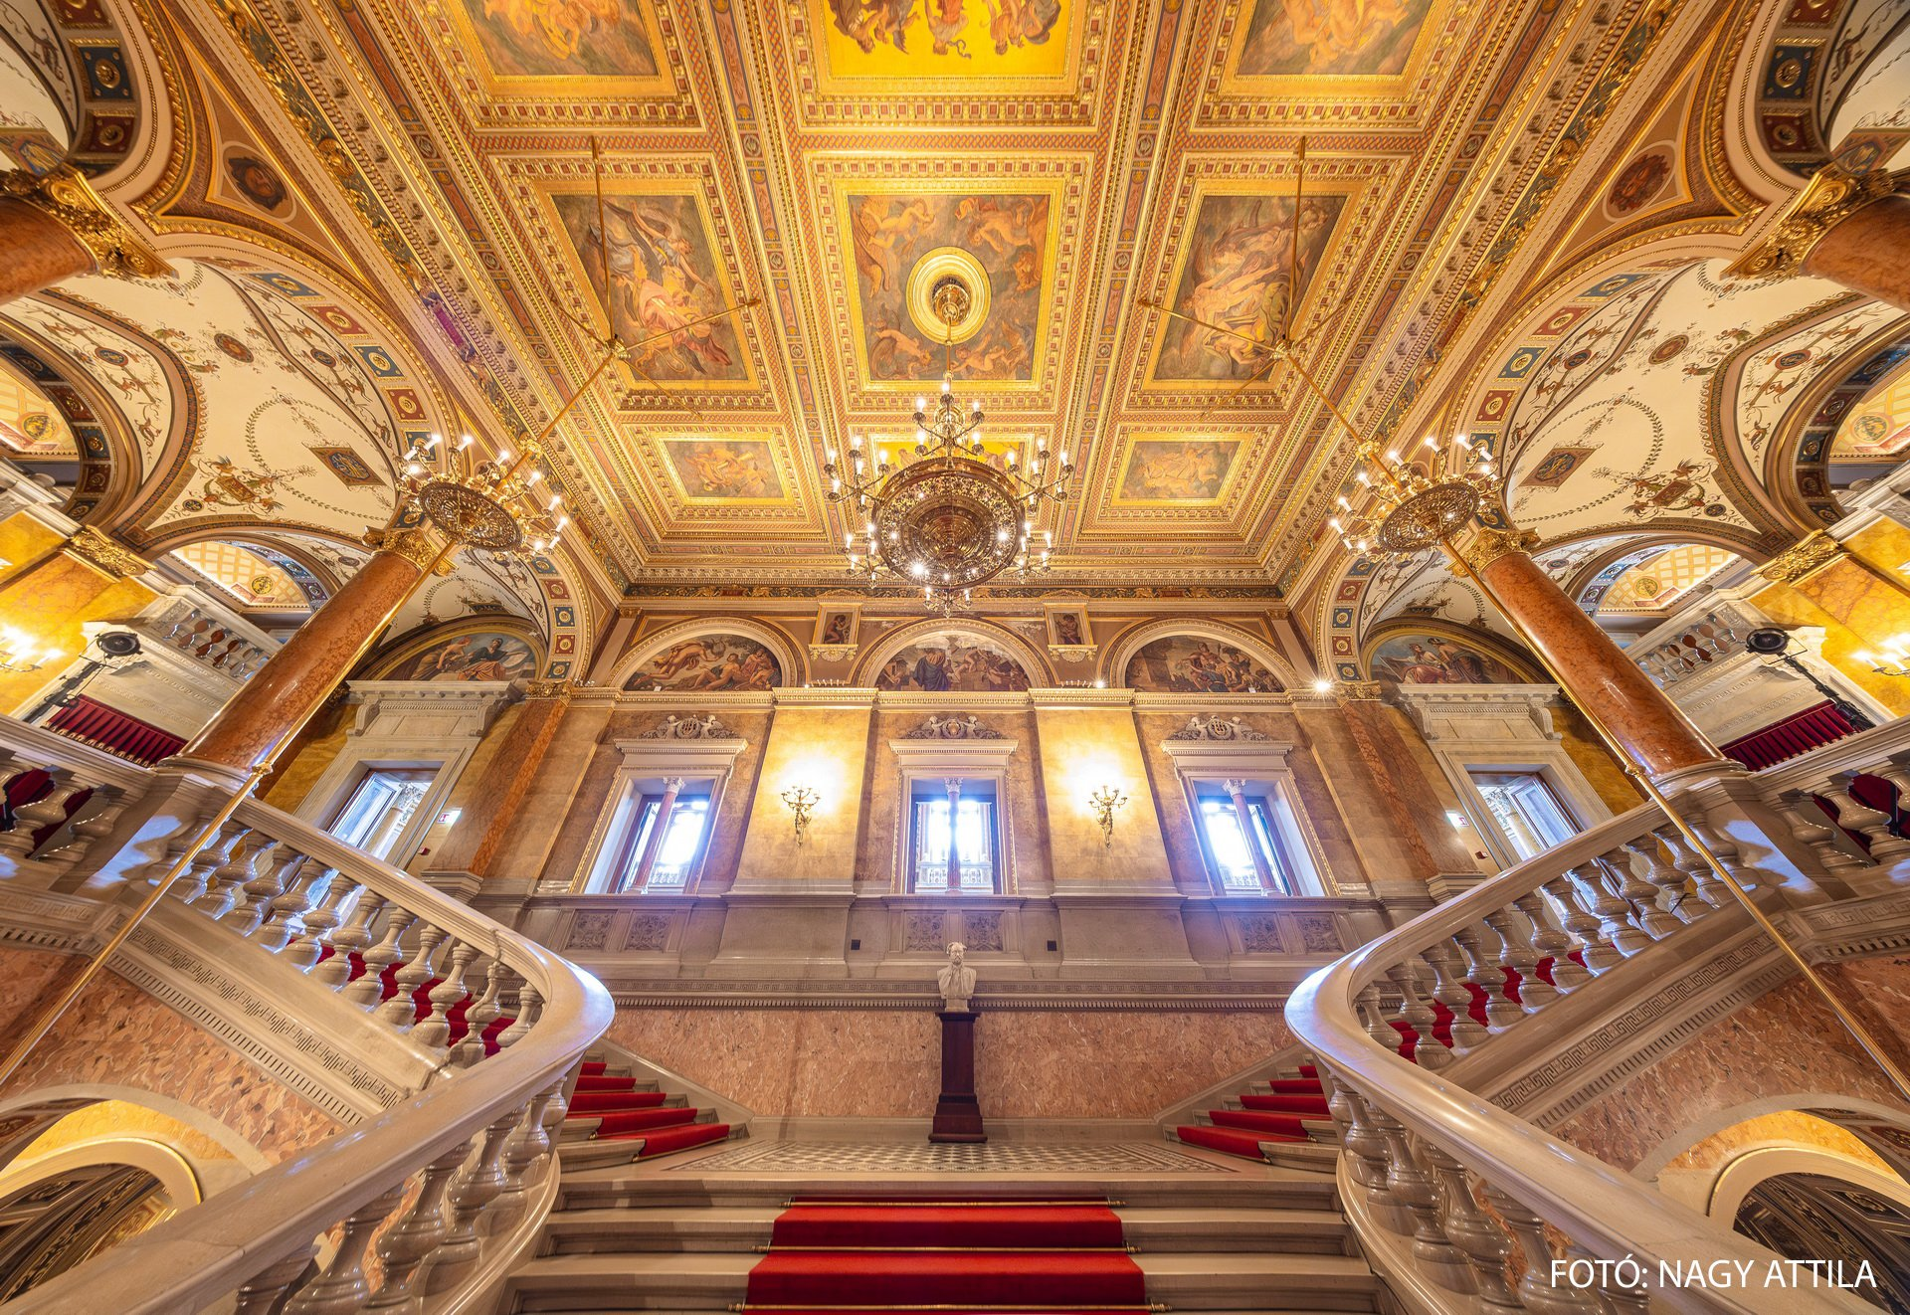
Főlépcsőház

Slide 37
A patkó alakú, háromemeletes nézőtér Lotz Károly monumentális, a Zene apóteózisa című kupolafreskójával, valamint az Ybl Miklós által megálmodott csillárral lélegzetelállító térélményt ad.
A káprázatos vörös-arany színvilág, a nyugodt, harmonikus kompozíció a fölötte lebegő mennyezetfreskóval és a pompás bronzcsillárral e reprezentatív épület talán legtökéletesebb része. A szintenként egyre hátrébb húzódó emeletsorok minden patkóíve más-más kiképzésű, a látvány mégis páratlanul egységes. A nézőtér díszítésének rendszerét Ybl Miklós határozta meg, a fokozatosság és a ritmika jegyében.
A páholyok aranyozott mellvédjei és könyöklői között ülők szinte részei az előadásnak. Viseletük, viselkedésük, egyáltalán, puszta jelenlétük hasonlóan látványos és érdekes lehet, mint a színpadon zajló események. Régebben a gazdagság egyik fokmérője volt, hogy ki, melyik páholyt tudta fenntartani magának és baráti körének, és aki teheti, ma is minden évben ugyanarra a helyre vált jegyet. Aki itt ül, annak fontos, hogy látszódjon, és kíváncsi rá, kik ülnek a többi erkélyen, széken. A páholyok rangját és pompáját a gazdagon díszített mellvédek és könyöklők, illetve az elválasztó korlátok huszonnégy karátos aranybevonata csak tovább emeli.

Slide 38
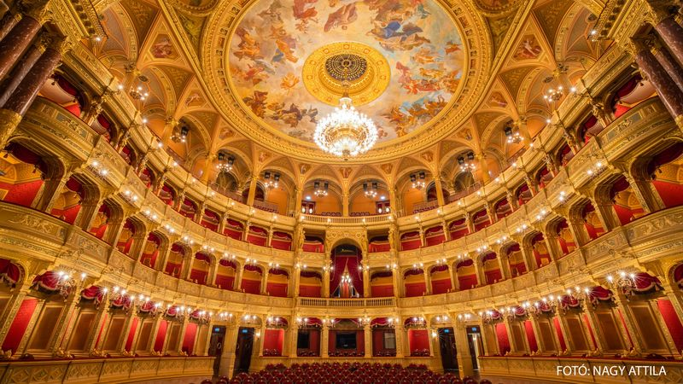
Nézőtér

Slide 39
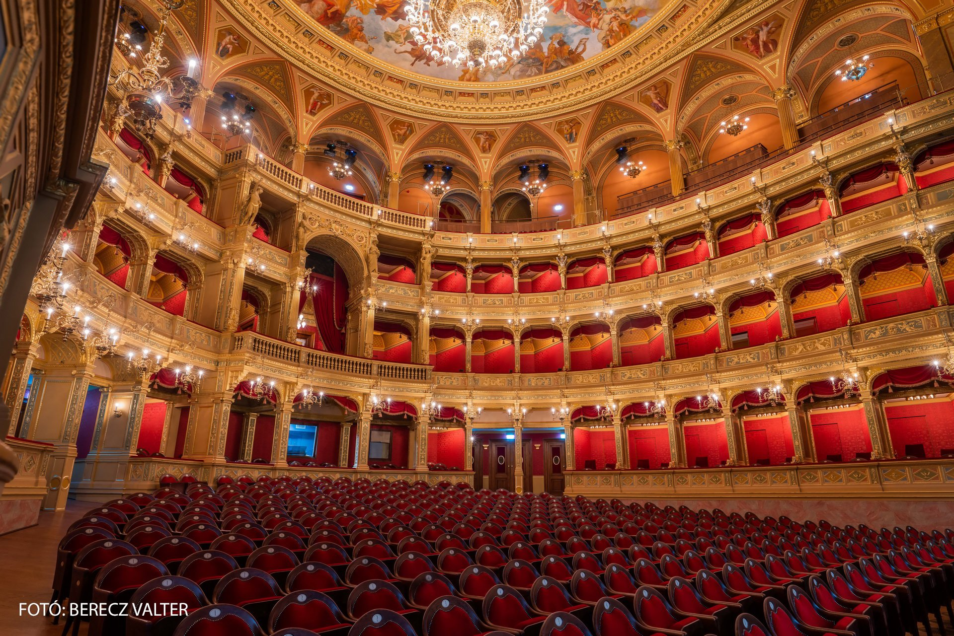

Slide 40
Középen helyezkedik el a királyi páholy, ahol napjainkban is magas rangú személyek foglalnak helyet. Az előadásokat a három legfőbb magyar közjogi méltóság és vendégeik nézhetik innen, de nem példa nélküli, ha valódi királyok és királynék töltenek el itt egy-egy estét. A két szintet is átfogó királyi páholy mellett található a négy kíséreti páholy, amelyeknél Donáth Gyula a Tenor, a Szoprán, az Alt és a Basszus allegorikus szobrai találhatók, a patkóívet lezáró proszcénium páholyok fölött pedig a négy erény, azaz a Mértékletesség, az Igazságosság, a Bölcsesség és az Erő szobrai láthatók.
A legenda szerint, amikor Sissi magyar királyné néha napján gödöllői magányából a pesti Operaházba látogatott, ha egyedül érkezett, nem a királyi páholyban foglalt helyet, hanem a sajátját használta: a zenekari árok és a színpad feletti résznél található proszcéniumpáholyból követte figyelemmel az előadásokat. Ennek az erkélynek számos előnye van: a Dalszínház utca felől érkezve, a Királylépcsőn, majd az annak tetején található emeleti galérián áthaladva, a nemestölgy burkolatú szalon ajtaját kinyitva ugyanis úgy lehet megközelíteni, hogy az illetőnek senkivel sem kell találkoznia.
Az előszíntér triptichonjának két szélén a Zene és a Tánc, míg közepén a Művészet géniuszának allegorikus alakjai figyelhetők meg. A kupolát tartó korintoszi oszlopok fölötti ívek hatszögletű mezőket zárnak, amelyekben egy-egy puttó látható, akik állítólag a puttózenekar tagjai és minden éjfélkor az aznapi előadásból adnak elő egy részletet, így gondoskodva arról, hogy az akusztika mindig jó legyen. Ha ez csak mese is, tény, hogy a nézőtér festményeinek mindegyikét Lotz Károly készítette.

Slide 41
Az első emeleti páholysor közepén helyezkedik el a királyi páholy, ahol napjainkban is magas rangú személyek foglalnak helyet.
Az előadásokat a magyar közjogi méltóságok és vendégeik nézhetik innen, de nem példa nélküli, hogy valódi királyok és királynék töltenek el itt egy-egy estét: az avató – és később is többször ellátogató – Ferenc József mellett mindenképpen említést érdemel II. Erzsébet brit királynő látogatása. A két szintet is átfogó királyi páholy mellett található a két testőrpáholy, amelyeknél Donáth Gyula a Tenor, a Szoprán, az Alt és a Basszus című allegorikus szobrai találhatók, a patkóívet lezáró proszcénium páholyok fölött pedig a négy erény, azaz a Mértékletesség, az Igazságosság, a Bölcsesség és az Erő szobrai láthatók. A királyi páholy és a testőrpáholyok közé titkos ajtókat építettek, ezek révén a balkonok összenyithatók, de csak a királyi páholyból lehet nyitni vagy zárni azokat. (Amikor esetleg a Királyi páholy üres, az intézmény azt értékesíteni is jogosult.) A 140 esztendős Magyar Királyi/Állami Operaház 2024. március 21-től elindítja ún. Királyi páholyának esti karitatív értékesítését. Tíz vendég számára nyújtja az előadások lehetséges legjobb látószögét. A helyiség külön cateringre alkalmas előtérrel is rendelkezik, illetve lehetséges a jobb 11-es, 6 személyes testőrpáhollyal történő összenyitása is.

Slide 42
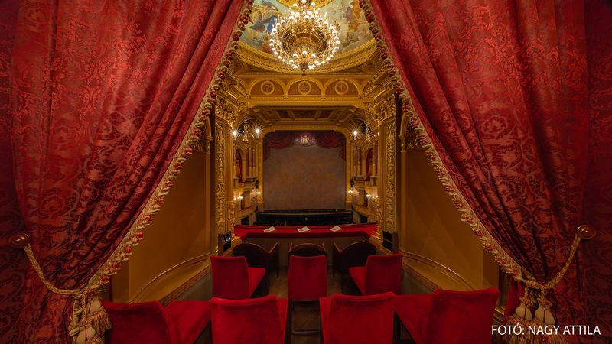
Királyi páholy

Slide 43
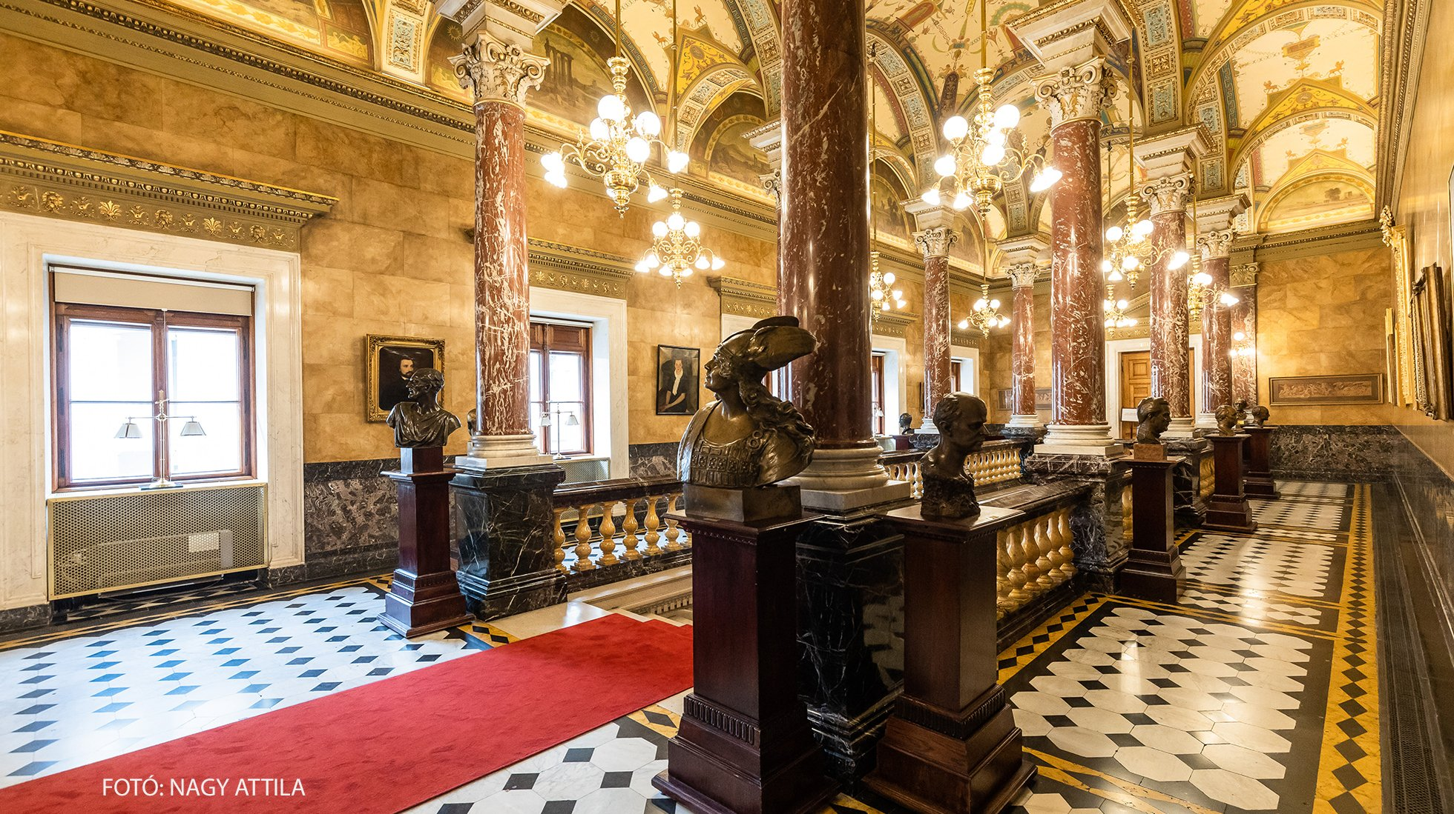
Királylépcső

Slide 44
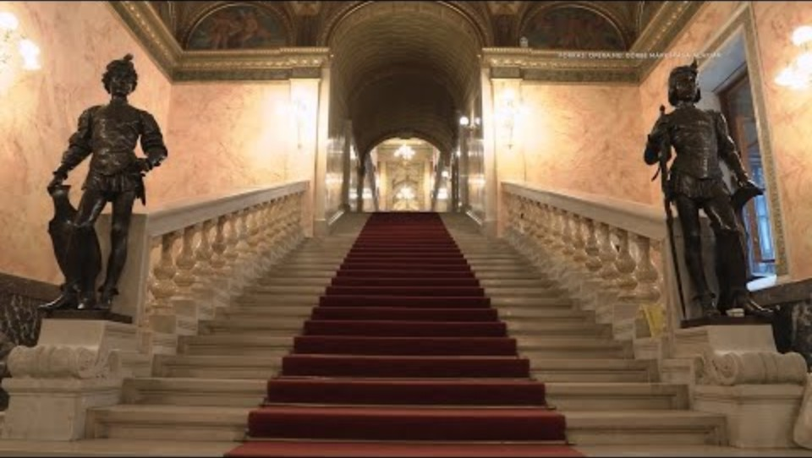
Királylépcső

Slide 45
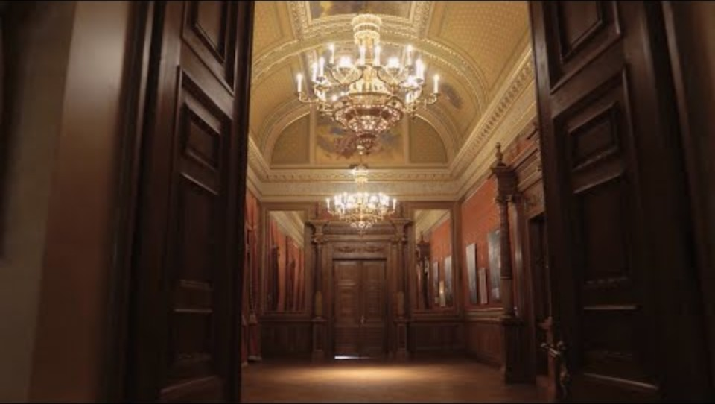
Vörös szalon

Slide 46
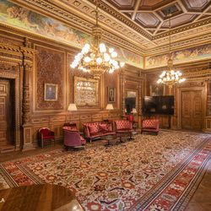
Székely Bertalan terem

Slide 47
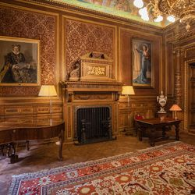
Székely Bertalan terem

Slide 48
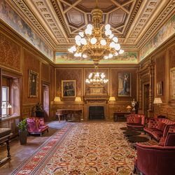
Székely Bertalan terem

Slide 49
A barokkos mozgalmassága ellenére a nézőtér reneszánsz nyugalmával tökéletes stílusegységet alkotó, kör alakú mennyezeti freskó átmérője több mint négy méter, külső kerülete negyvenöt méter hosszú. A kompozíción az Olümposz látható, ahol a főistenek hat csoportja Apollónt hallgatja. A rend, a költészet, a zene, a tánc és a művészetek istene mellett múzsákat, valamint a természet és az erkölcs őreit, a Hórákat figyelhetjük meg. A második egység főbb alakjai Zeusz, a felesége Héra, továbbá Niké, Pallasz Athéné és Hermész. A harmadik részben Nüx, az éjszaka istene látható az alvilág teremtményeivel. Itt van megfestve Hádész, Perszephoné, valamint Hüpnosz, az álom és Thanatosz, a halál istene. A negyedik csoport Dionüszosz köré rendeződik. Ariadné, bacchánsok és bacchánsnők, egy szatír, egy kentaur is helyet kapott ebben a részletben. Az ötödik egység Poszeidónról, a tenger istenéről, míg a hatodik a szépség és szerelem istennőjéről, Aphroditéról szól. Az előtte lévő három Kharisz alakja vezet vissza Apollón figurájához. E korszakalkotó mű világos színvilágát a márványpor vakolat adja, amelyen jól érvényesül az ég kékje, a felhők aranya, és az isteneket körülvevő drapériák meleg árnyalata. Lotz Károly főművét a kortársak is elismerték, míg az utódok máig a magyar falképfestészet kiemelkedő alkotásaként tartják számon.

Slide 50
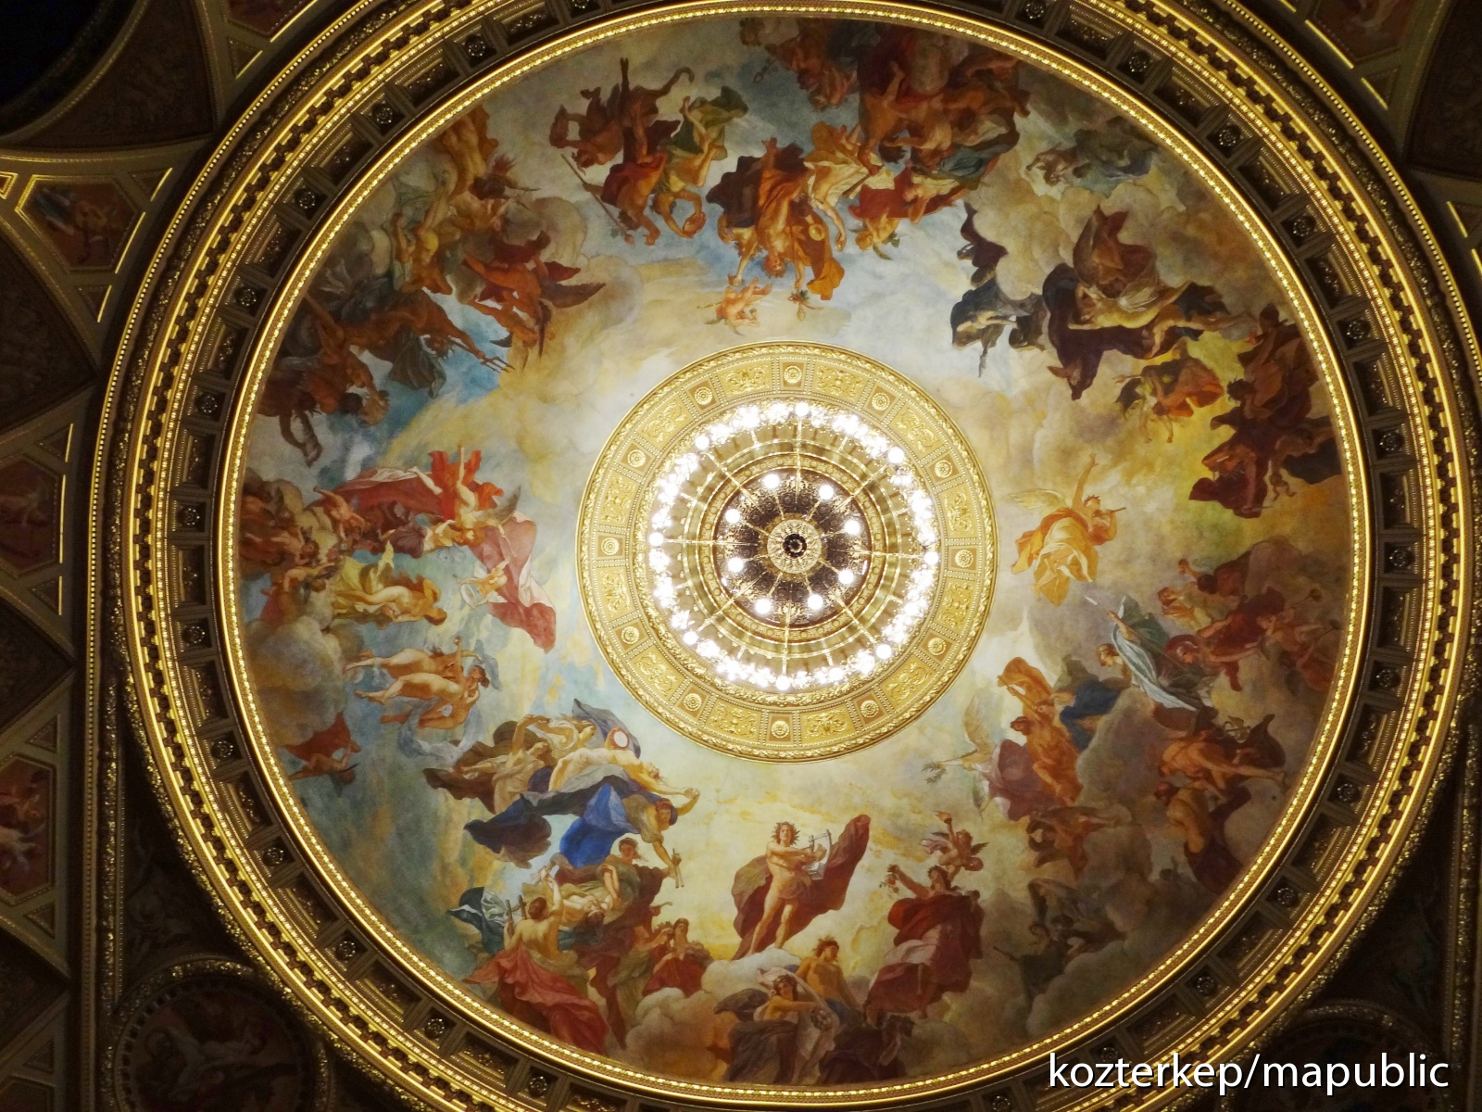

Slide 51
Csillárok
A Magyar Királyi Operaház építése 1875. október 11-én kezdődött. Az építők már ezen a napon tudták, hogy minden beépítendő anyagot, berendezést és szakipari munkát csak hazai, a Magyar Királyság területén működő vállalkozótól rendelnek meg. A hosszú, 9 évig tartó építkezés közben a világban és hazánkban zajló ipari forradalom következtében új anyagok és műszaki technológiák jelentek meg. A korszak legfontosabb jellemzője az addig nem ismert nagytömegű fogyasztási, gyártási és szállítási igény, valamint ezzel párhuzamosan megjelenő hatalmas energiaszükséglet. Ennek kielégítésére már régen széles körben alkalmazták a gőzgépet, gázt kezdetben csak világítási célra használtak. Az építkezés 9 éve alatt a világ fejlettebb városaiban gázhálózatok mellett megjelentek az elektromos hálózatok is. 1879-ben Edison feltalálja az izzólámpát.
Az Operaház építésének első három évében elkészültek a kőművesmunkák, és a terveknek megfelelően a vízhálózat építése mellett már építik a gázhálózatot is. A közönségforgalmi területek márvány burkolatai alatt ma is az akkor beépített gázcsövekben haladnak a jelenleg működő elektromos vezetékek. 1879-ben az épület tető alá kerül. Ekkor még senki, de a tervező Ybl Miklós sem gondolt az elektromosság bevezetésére, és jövőbeli alkalmazására.

Slide 52
A biztonságot növelő javaslatok között szerepelt az elektromos világítás bevezetése is, de nagy vita után, a pénzszűke miatt végül is a gázvilágítás mellett döntöttek. Ennek következtében rendelték meg Mainzból a lehető legbiztonságosabb, gázzal működtetett, 30 mázsás, bronzból készült nagycsillárt. A csillár formatervét, arányait és díszítését Ybl Miklós tervezte. Az eredeti, teljes hazai kivitelezés elképzelésétől eltérően, a két említett megrendelést végül mégis külföldre küldték. A Mainzban készült és 12.000 forintért vásárolt csillárt 1884 nyarán szerelték fel a nézőtér mennyezetének közepén található füstelvezető szellőzőkürtőbe, melyet két darab acél sodronykötél tart. Eredeti és mai állapotában is egy kézi csörlő segítségével engedik le a földszinti nézőtéri székekig. Ez a mozgathatóság teszi lehetővé a csillár karbantartását és tisztítását. A többször megcsodált kézi csörlő, működő ipartörténeti emlék. Az épület egyetlen eredeti szerkezete a csillárpadláson található, az eredeti helyén, a nézőtér tetőteréig nyúló falába van beépítve.
A kezdetben három tonnát nyomó, ötszáz gázlánggal égő világítótest gázcsöveibe 1895-ben vezettek vezetékeket, kiépítve a villanyvilágítást, de csak az 1980-ban kezdődő felújítás során szabadították meg a csillárt a gázcsövektől. A jelenleg csaknem kéttonnás szerkezeten több mint kétszáz fényforrás ég, ami ha lassan kihunyni látszik, csak egy dolgot jelenthet: kezdődik az előadás!

Slide 53
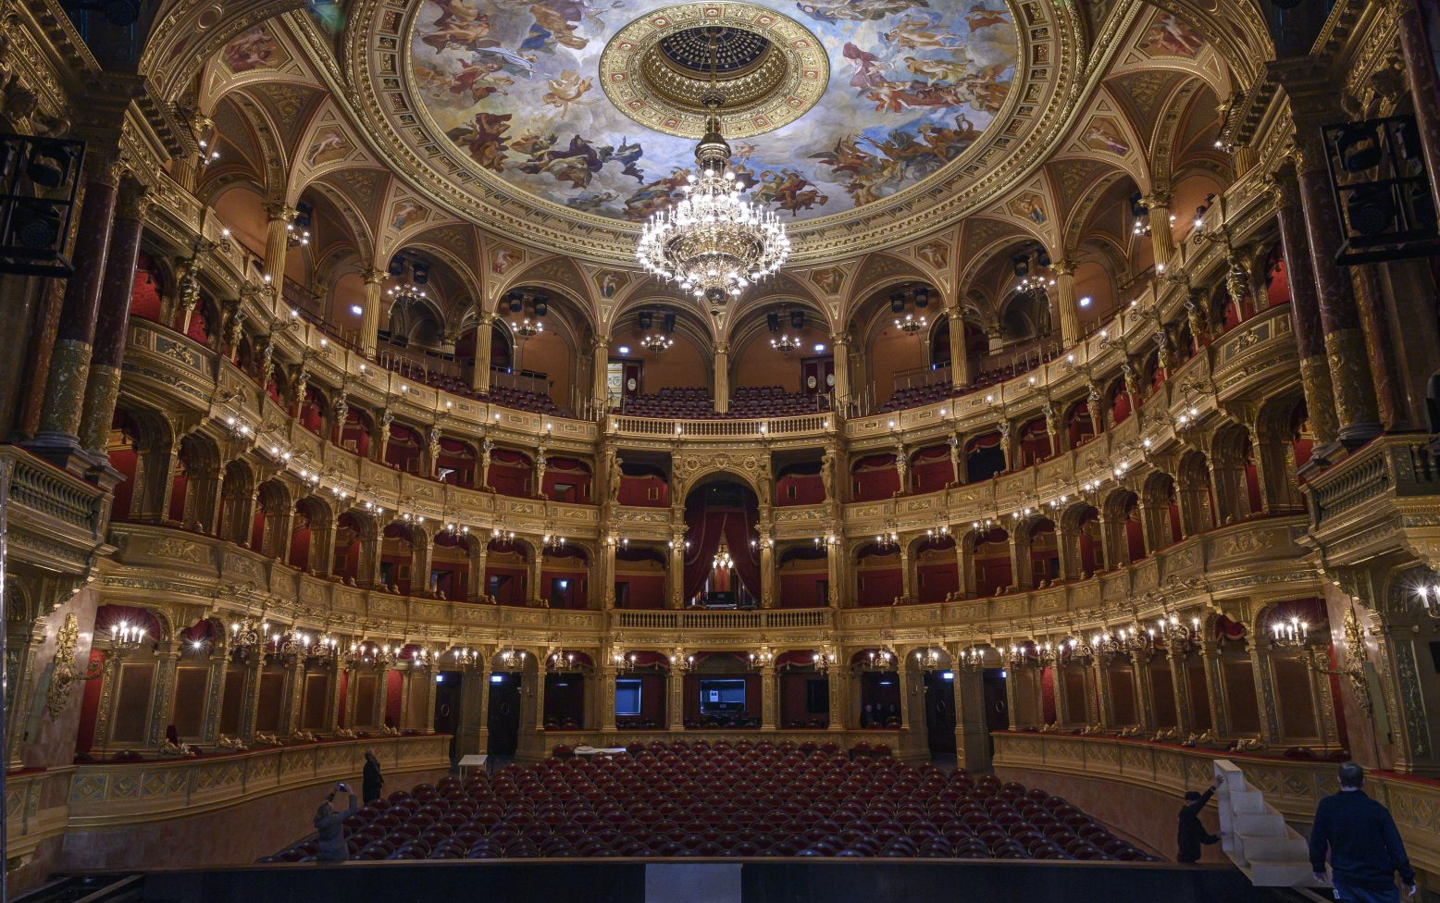

Slide 54
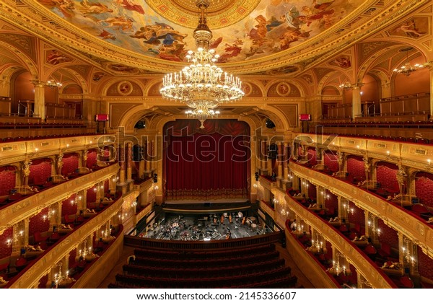
Operaház nézőtéri csillár

Slide 55
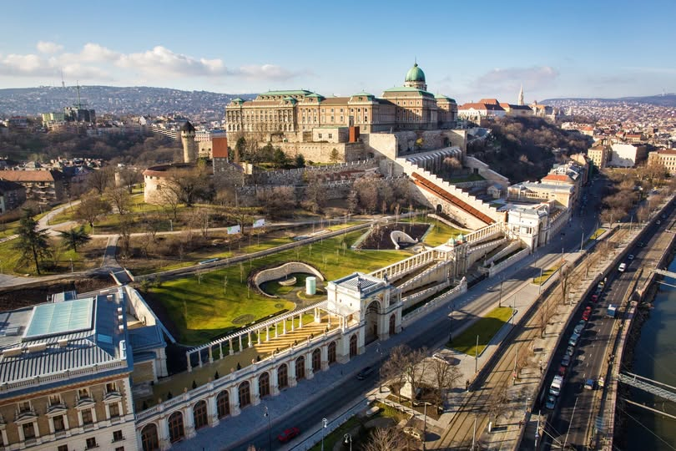
Várkert Bazár
(1875 -1883)

Slide 56
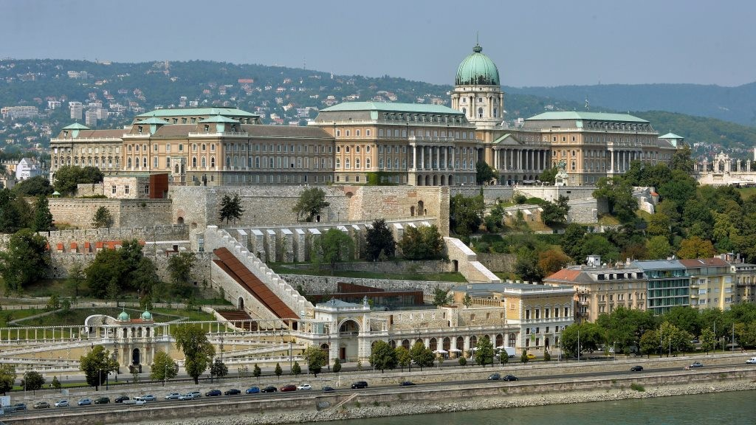
Várkert Bazár

Slide 57
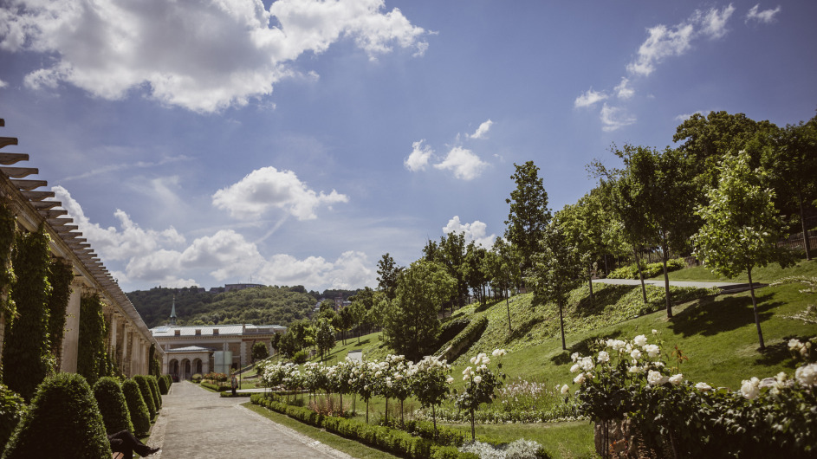
Várkert bazár

Slide 58
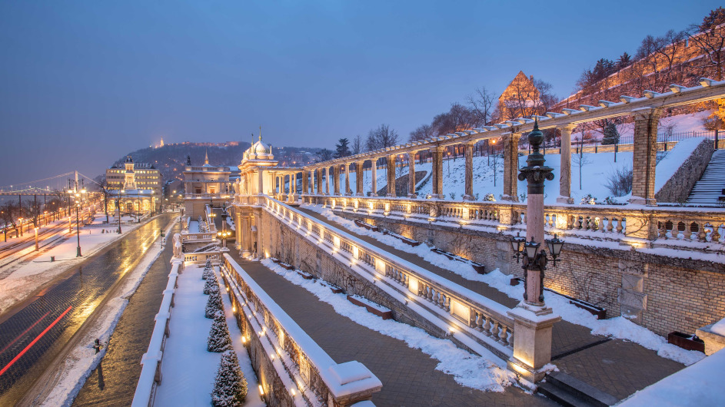
Várkert bazár

Slide 59
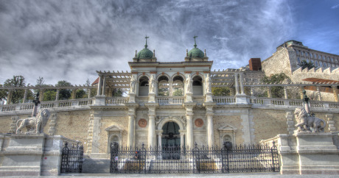
Várkert bazár

Slide 60
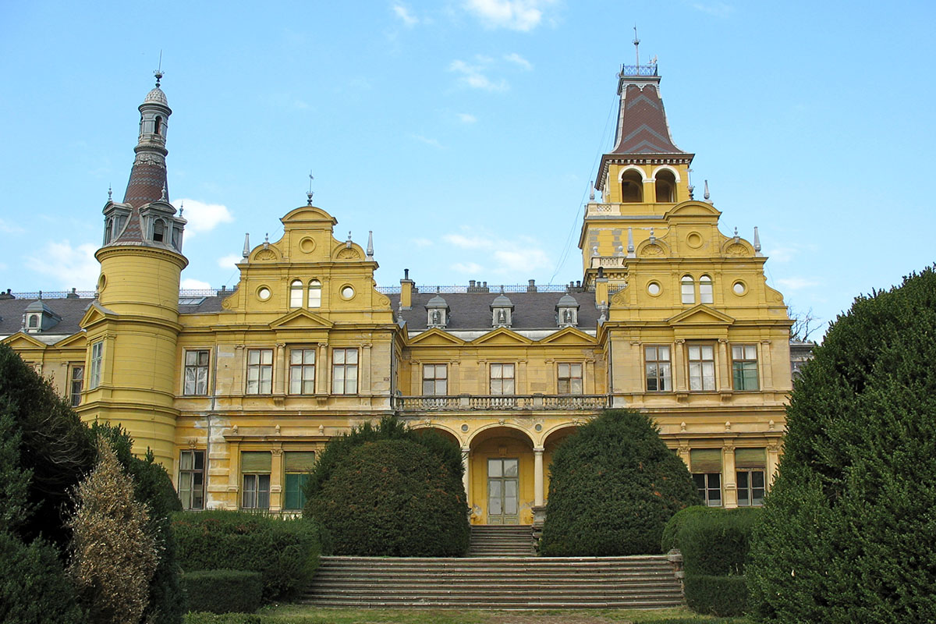
Wenckheim kastély, Szabadkígyós

Slide 61
Steindl Imre

Slide 62
Pesti Új Városháza
Tervezte Steindl Imre

Slide 63
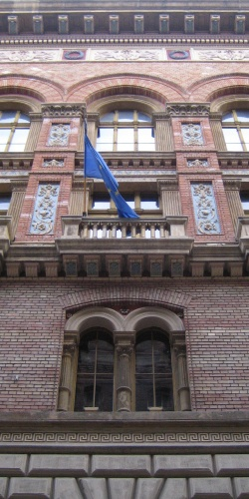
A pesti Új Városháza Steindl Imre terve szerint épült 1870 és 1875 között neoreneszánsz stílusban. A Fővárosi Közgyűlés az átadás éve, 1875 óta folyamatosan ebben az épületben ülésezik. Alább az épület külső és belső udvari honlokzatáról, illetve a Steindl tervei szerint Oettl Antal üzemében és a Ganz-gyárban készített öntöttvas szerkezetű lépcsőházról közlök képeket

Slide 64
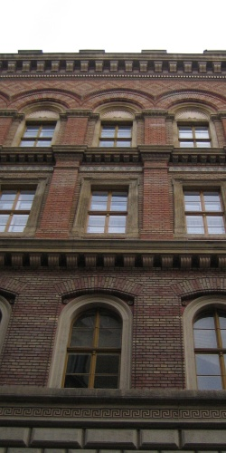
A középrizalit első emeleti ikerablakai az ívmezőben rozettával. A homlokzat szélső egységének első emeleti félköríves ablakait nyerstégla szegmensívek keretezik, a második emeleti egyenes záródású ablakok szalagkeretesek, a harmadik emeleti szintén egyenes záródású ablakok felett kagylómotívumos lunetták láthatók, melyeket enyén csúcsíves nyerstégla ívek zárnak le.

Slide 65
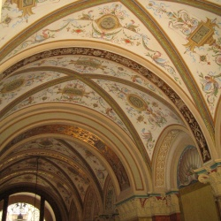
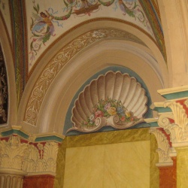
A román keresztboltozattal fedett, előcsarnokba vezető kapuátjáró reneszánsz stílusú groteszk ornamentikát mutat, a lunettákban kagylómotívummal.

Slide 66
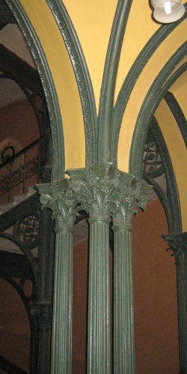

A kapuátjáró az előcsarnokba vezet, melynek boltozati bordáit a lépcsőház öntöttvas szerkezetének folytatásakánt öntöttvas ívekkel erősítettek meg.

Slide 67

az enyhe csúcsíveket tartó páros korinthoszi oszlop közelről a harmadik emeleten.

Slide 68
Országház
Steindl Imre

Slide 69


Slide 70

Az Országház díszlépcsőháza.

Slide 71

A díszlépcsőház mennyezete Lotz Károly freskóival

Slide 72

Az Országház főlépcsőházában található Steindl Imre, az Országház tervezőjének, és kivitelezőjének mellszobra. Steindl Imre 17 évig irányította a kivitelezést, de a Parlament végleges elkészültét már nem élhette meg. Ez a mellszobor a parlamenti látogatáskor is látható.

Slide 73

Az Országház Főrendiháza

Slide 74

A 29 lépcsőház közül az egyik

Slide 75


Slide 76

Ez a Parlament éttermének, közismertebb nevén a Vadászteremnek a kazettás famennyezete. A falfelületen található festményt az a Körösfői-Kriesch Aladár alkotta, aki Budapesten, az Operaházban, és Marosvásárhelyen a Kultúrpalota külső homlokzatán is ténykedett.

Slide 77

A Parlament étterméből, közismertebb nevén a Vadászteremből lehet kilépni erre a hatalmas teraszra, ahonnan csodálatos anzix tárul elénk.

Slide 78

Ez a Parlament Goblein-terme, mely egy a Parlament társalkodó terei közül. Főként a média számára tartják fent.

Slide 79

Félemeleti folyosó

Slide 80

A Főrendiház előtti folyosó

